Slide 1
Неопределённая форма глагола
Учитель: Котова Людмила Винидиктовна
МОУ Лицей г. Фрязино

Slide 2
Данные словосочетания замените одним словом:
Оказывать помощь-
Давать совет-
Издавать крик-
Нести службу-
помогать.
советовать.
кричать.
служить.

Slide 3
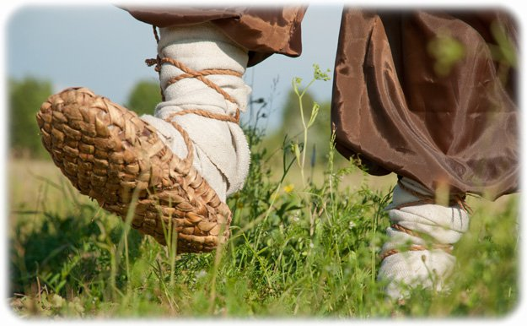
Речь вести-не лапти плести.

Slide 4
Неопределенная форма глагола.
Что делать?
Сказать
Читать
Просить
Хвалить
Что сделать?
Рассказать
Прочитать
Спросить
Похвалить

Slide 5
Найдите глаголы в неопределенной форме.
Пишут, говорил, наказывать, смотреть, появляться, плакать, выживать, поест, пьют, охраняет.

Slide 6
Поставьте оставшиеся глаголы в неопределенную форму.
пишут –
говорил –
поест –
охраняет -
писать
говорить
поесть
охранять

Slide 7
От данных имен существительных образуйте глаголы неопределенной формы.
смешить
Смех -
Помощь -
Свет -
Свист -
Плата -
Письмо -
Смотр -
Стрельба -
Просьба -
помогать
светить
свистеть
платить
писать
смотреть
стрелять
просить

Slide 8
Определи лишний глагол в каждой группе.
1. играть, гулять, думал, петь
2. читает, пишет, считает, дружить
3. привезти, привести, отпустил, вынести
4. рассказал, поссорил, расцвести, рассадил

Slide 9
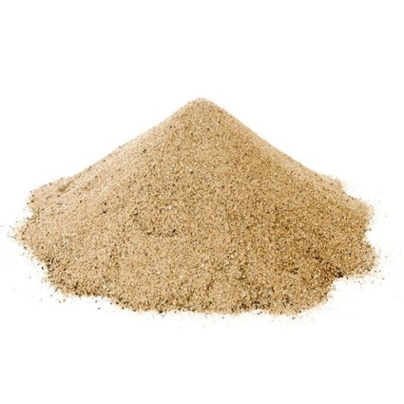
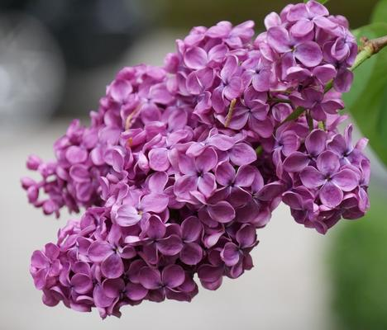
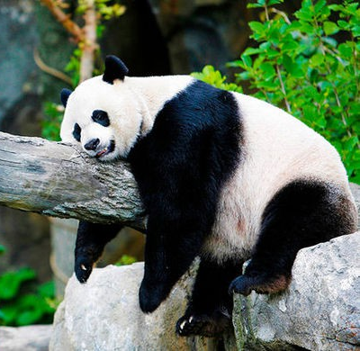
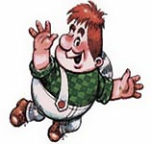
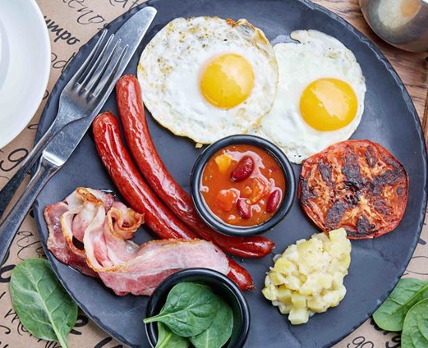
Словарный диктант

Slide 10
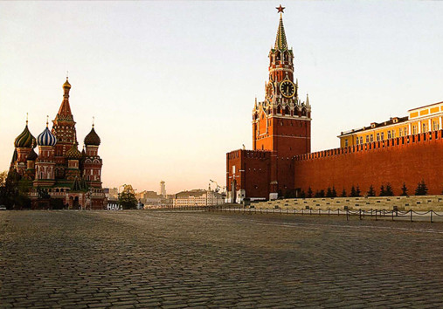
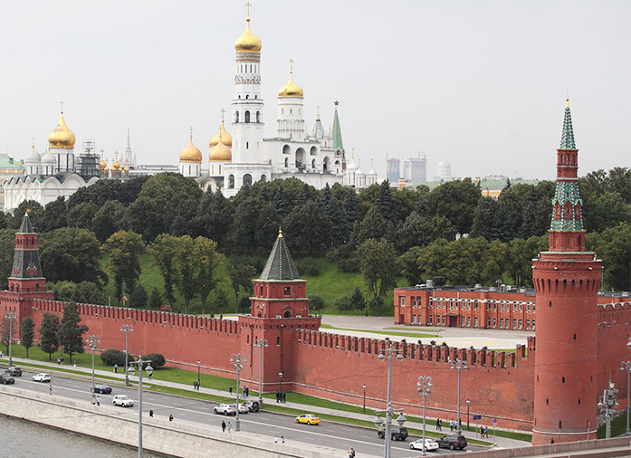
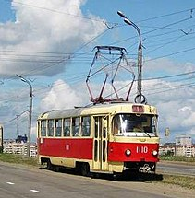
Словарный диктант

Slide 11
Спасибо за внимание.

